Slide 1



코드로 배우는 리액트
9. 리액트 소셜 로그인

Slide 2
9장. 리액트 소셜 로그인
현재 앱과 웹에서는 전통적인 회원가입 방식 대신 소셜 로그인(구글, 네이버, 애플, 페이스북 등)이 흔히 사용됨
리액트와 API 서버를 활용하여 카카오 서비스의 소셜 로그인을 호출
API 서버에서 사용자의 인증 정보를 기존 회원 데이터와 연동
개발목표
소셜 로그인 방식의 이해
카카오 로그인을 위한 설정
리액트에서 사용자 인증
API 서버의 사용자 처리

Slide 3
9.1 소셜 로그인과 OAuth2.0 9.2 카카오 연동 설정 9.3 리액트에서 카카오 로그인 9.4 API 서버에서 Access Token 처리 9.5 자동 회원 추가 및 회원정보의 반환 9.6 회원정보 수정
Index

Slide 4
소셜 로그인과 OAuth2.0
01
OAuth2.0
다양한 상황에 맞게 사용자의 권한을 부여하는 방식을 제공
권한부여 승인 코드 방식(Authorization Code Grant)
암묵적 승인 방식(Implicit Grant)
자원 소유자 자격증명 승인 방식(Resource Owner Password Credentials Grant)
클라이언트 자격증명 승인 방식 (Client Credentials Grant)

Slide 5
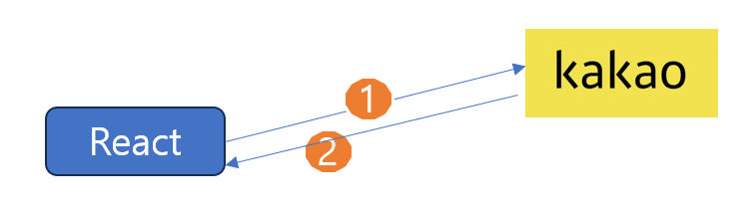
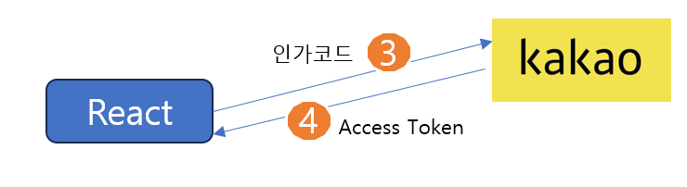
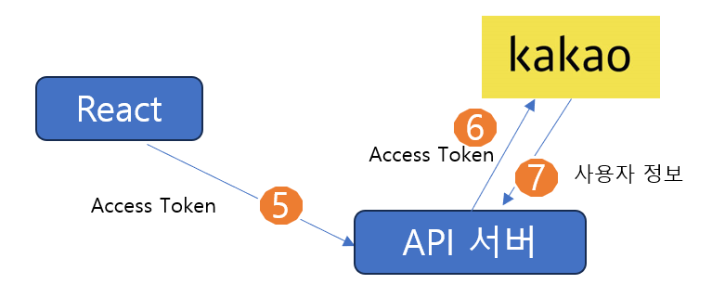
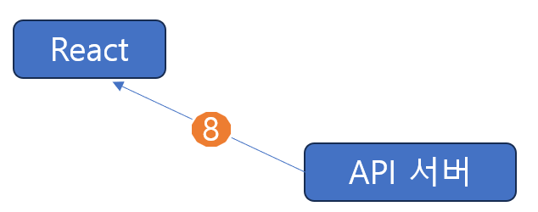
소셜 로그인과 OAuth2.0
01
구현 방식
카카오나 네이버 서비스는 ‘권한부여 승인 코드 방식’

Slide 6
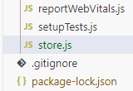
소셜 로그인과 OAuth2.0
01
스토어 설정
src 폴더내에 store.js 파일을 추가
import { configureStore } from '@reduxjs/toolkit'
export default configureStore({
reducer: { }
})

Slide 7
카카오 연동 설정
02
카카오 연동 설정
‘카카오 개발자’ 사이트(https://developers.kakao.com/)에서 ‘내 애플리케이션’을 추가
로그인 후에 ‘애플리케이션 추가하기’ 메뉴를 선택
애플리케이션 추가 시에는 필요한 기본적인 정보를 입력/저장
‘앱 키’들이 생성되면 이 중에서 ‘REST API키’를 사용
카카오 로그인을 수행하는 플랫폼을 설정할 때는 Web을 선택
Web 플랫폼 등록에서는 서버 주소와 포트를 지정하는데, 로컬 환경은 ‘http://localhost:3000’으로 지정

Slide 8
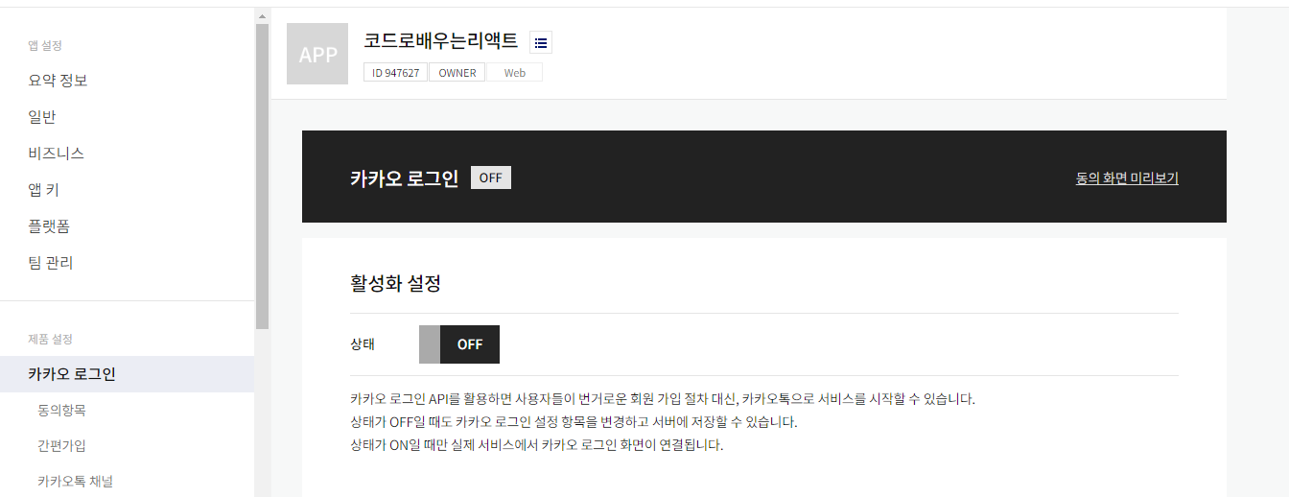
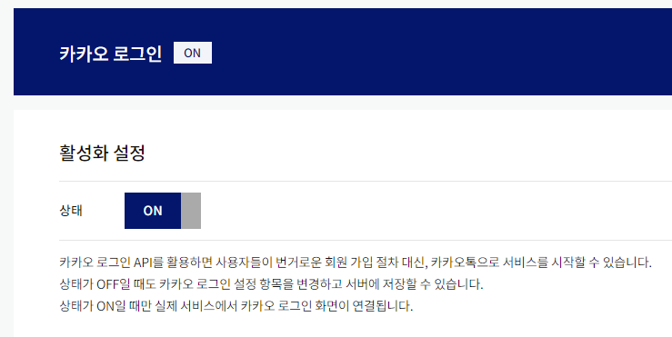
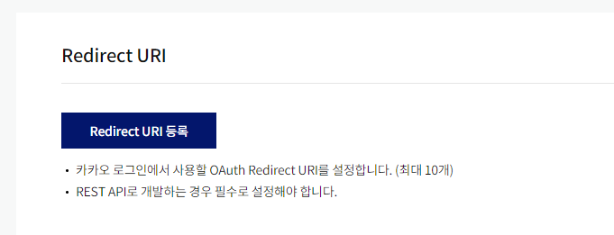
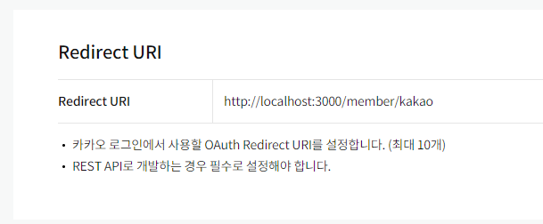
카카오 연동 설정
02
카카오 연동 설정
로그인 동의 설정

Slide 9
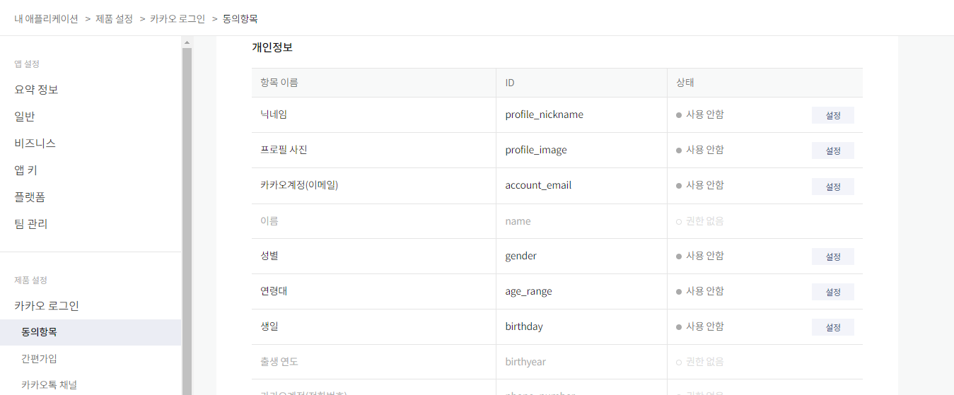
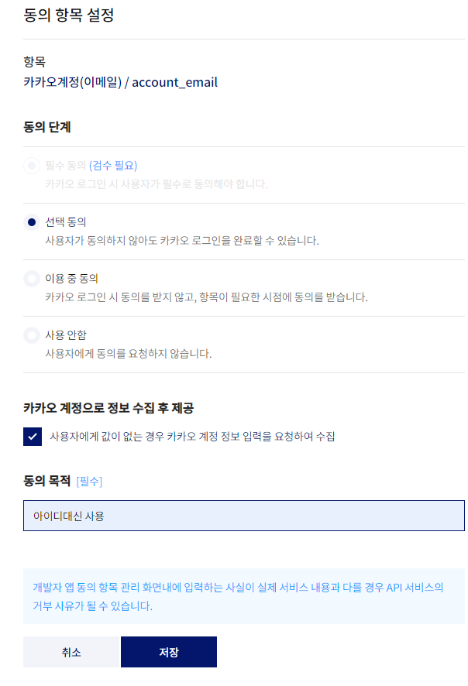
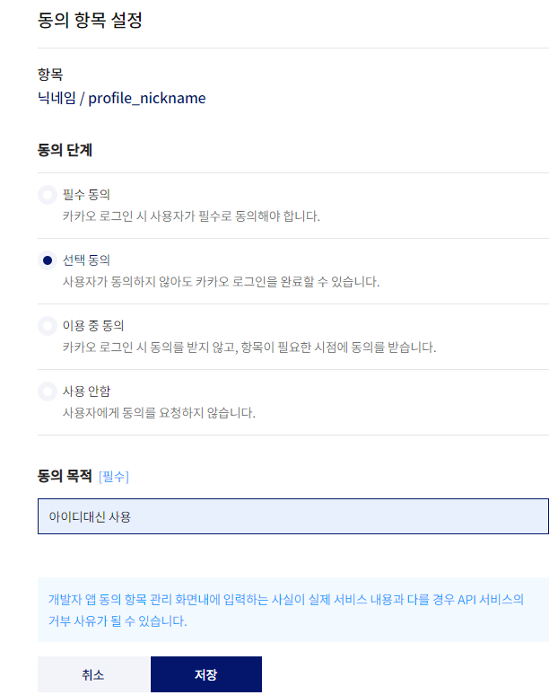
카카오 연동 설정
02
카카오 연동 설정
로그인 시 동의 항목 설정

Slide 10
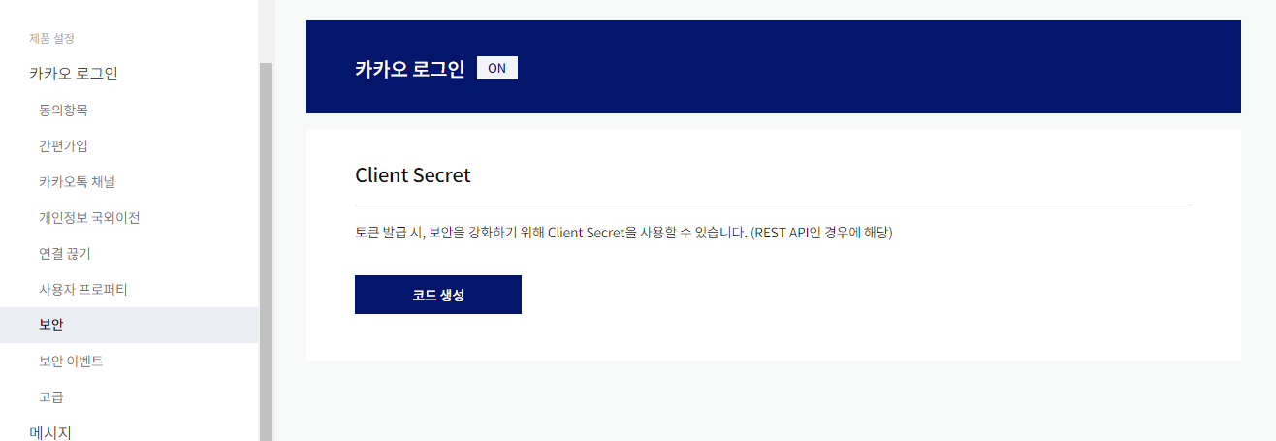
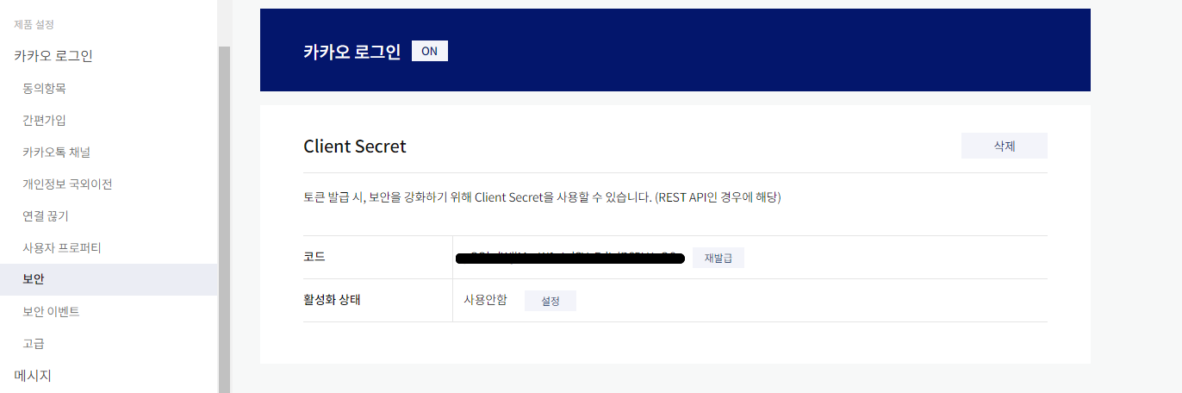
카카오 연동 설정
02
카카오 연동 설정
애플리케이션에서 사용할 비밀 키를 생성

Slide 11

카카오 연동 설정
02
로그인 페이지와 로그인
BasicMenu.js 컴포넌트
import { useSelector } from "react-redux";
import { Link } from "react-router-dom";
const BasicMenu = () => {
const loginState = useSelector(state => state.loginSlice)
return (
<nav id='navbar' className=" flex bg-blue-300">
…생략
<div className="w-1/5 flex justify-end bg-orange-300 p-4 font-medium">
<div className="text-white text-sm m-1 rounded" >Login</div>
</div>
</nav>
);
}
export default BasicMenu;

Slide 12
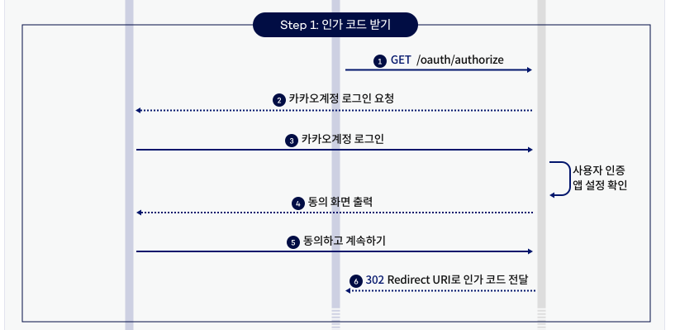
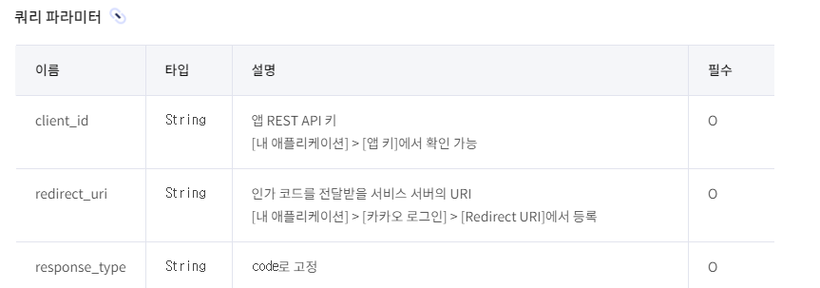
리액트에서 카카오 로그인
03
인가 코드의 처리
동의 화면과 로그인 화면 인가 코드를 처리

Slide 13

리액트에서 카카오 로그인
03
인가 코드의 처리
api 폴더에 kakaoApi.js 파일을 추가
const rest_api_key =`0a1d9f042…..435bd01b571b1e00` //REST키값
const redirect_uri =`http://localhost:3000/member/kakao`
const auth_code_path = `https://kauth.kakao.com/oauth/authorize`
export const getKakaoLoginLink = () => {
const kakaoURL = `${auth_code_path}?client_id=${rest_api_key}&redirect_uri=${redirect_uri}&response_type=code`;
return kakaoURL
}

Slide 14

리액트에서 카카오 로그인
03
인가 코드의 처리
components/member > KakaoLoginComponent.js 추가
import { Link } from "react-router-dom";
import { getKakaoLoginLink } from "../../api/kakaoApi";
const KakaoLoginComponent = () => {
const link = getKakaoLoginLink()
return (
<div className="flex flex-col">
<div className="text-center text-blue-500">로그인시에 자동 가입처리 됩니다</div>
<div className="flex justify-center w-full">
<div
className="text-3xl text-center m-6 text-white font-extrabold w-3/4 bg-yellow-500 shadow-sm rounded p-2">
<Link to={link}>KAKAO LOGIN</Link>
</div>
</div>
</div>
)
}
export default KakaoLoginComponent;

Slide 15
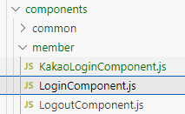
리액트에서 카카오 로그인
03
인가 코드의 처리
기존의 LoginComponent에 KakaoLoginComponent를 import 해서 추가
import { useState } from "react"
import useCustomLogin from "../../hooks/useCustomLogin"
import KakaoLoginComponent from "./KakaoLoginComponent"
…생략
const LoginComponent = () => {
…생략
return (
<div className = "border-2 border-sky-200 mt-10 m-2 p-4">
…생략
</div>
</div>
</div>
<KakaoLoginComponent/>
</div>
);
}
export default LoginComponent;

Slide 16
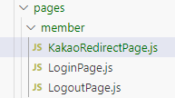
리액트에서 카카오 로그인
03
인가 코드의 처리
인가 코드의 페이지 처리
import { useSearchParams } from "react-router-dom";
const KakaoRedirectPage = () => {
const [searchParams] = useSearchParams()
const authCode = searchParams.get("code")
return (
<div>
<div>Kakao Login Redirect</div>
<div>{authCode}</div>
</div>
)
}
export default KakaoRedirectPage;

Slide 17

리액트에서 카카오 로그인
03
인가 코드의 처리
인가 코드의 페이지 처리 : KakaoRedirectPage에 대한 라우팅 설정
import { Suspense, lazy } from "react";
…생략
const KakaoRedirect = lazy(() => import("../pages/member/KakaoRedirectPage"))
const memberRouter = () => {
return [
…생략
{
path:"kakao",
element: <Suspense fallback={Loading}><KakaoRedirect/></Suspense>,
}
]
}
export default memberRouter

Slide 18
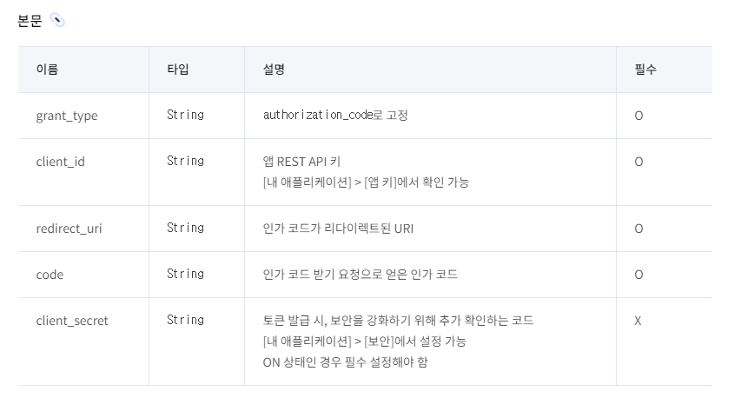
리액트에서 카카오 로그인
03
Access Token 받기
https://kauth.kakao.com/oauth/token을 호출

Slide 19

리액트에서 카카오 로그인
03
Access Token 받기
Access Token 호출
import axios from "axios";
const rest_api_key =`a09fff59f94e18………….ba7c87d00` //REST키값
const redirect_uri =`http://localhost:3000/member/kakao`
const auth_code_path = `https://kauth.kakao.com/oauth/authorize`
const access_token_url =`https://kauth.kakao.com/oauth/token` //추가
export const getKakaoLoginLink = () => {
const kakaoURL = `${auth_code_path}?client_id=${rest_api_key}&redirect_uri=${redirect_uri}&response_type=code`;
return kakaoURL
}

Slide 20
리액트에서 카카오 로그인
03
Access Token 받기
Access Token 호출
export const getAccessToken = async (authCode) => {
const header = {
headers: {
"Content-Type": "application/x-www-form-urlencoded",
}
}
const params = {
grant_type: "authorization_code",
client_id: rest_api_key,
redirect_uri: redirect_uri,
code:authCode
}
const res = await axios.post(access_token_url, params , header)
const accessToken = res.data.access_token
return accessToken
}

Slide 21

리액트에서 카카오 로그인
03
Access Token 받기
KakaoRedirectPage : 인가 코드가 변경되었을 때 getAccessToken( )을 호출하도록 변경
import { useEffect } from "react";
import { useSearchParams } from "react-router-dom";
import { getAccessToken } from "../../api/kakaoApi";
const KakaoRedirectPage = () => {
const [searchParams] = useSearchParams()
const authCode = searchParams.get("code")
useEffect(() => {
getAccessToken(authCode).then(data => {
console.log(data)
})
}, [authCode])
return (
<div>
<div>Kakao Login Redirect</div>
<div>{authCode}</div>
</div>
)
}
export default KakaoRedirectPage;

Slide 22
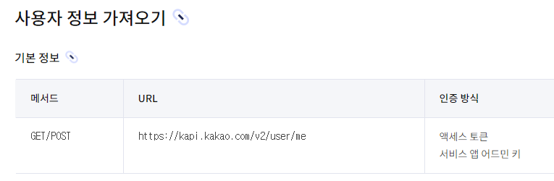
API 서버에서 Access Token 처리
04
사용자 정보를 가져오기
‘https://kapi.kakao.com/v2/user/me’

Slide 23

API 서버에서 Access Token 처리
04
MemberService의 개발
MemberService/MemberServiceImpl 추가
package org.zerock.mallapi.service;
import org.springframework.transaction.annotation.Transactional;
import org.zerock.mallapi.dto.MemberDTO;
@Transactional
public interface MemberService {
MemberDTO getKakaoMember(String accessToken);
}

Slide 24
API 서버에서 Access Token 처리
04
MemberService의 개발
MemberService/MemberServiceImpl 추가
@Service
@RequiredArgsConstructor
@Log4j2
public class MemberServiceImpl implements MemberService {
private final MemberRepository memberRepository;
@Override
public MemberDTO getKakaoMember(String accessToken) {
String email = getEmailFromKakaoAccessToken(accessToken);
log.info("email: " + email );
return null;
}

Slide 25
API 서버에서 Access Token 처리
04
MemberService의 개발
MemberService/MemberServiceImpl 추가
private String getEmailFromKakaoAccessToken(String accessToken){
String kakaoGetUserURL = "https://kapi.kakao.com/v2/user/me";
if(accessToken == null){
throw new RuntimeException("Access Token is null");
}
RestTemplate restTemplate = new RestTemplate();
HttpHeaders headers = new HttpHeaders();
headers.add("Authorization", "Bearer " + accessToken);
headers.add("Content-Type","application/x-www-form-urlencoded");
HttpEntity<String> entity = new HttpEntity<>(headers);
UriComponents uriBuilder = UriComponentsBuilder.fromHttpUrl(kakaoGetUserURL).build();

Slide 26
API 서버에서 Access Token 처리
04
MemberService의 개발
MemberService/MemberServiceImpl 추가
ResponseEntity<LinkedHashMap> response
= restTemplate.exchange(uriBuilder.toString(), HttpMethod.GET, entity, LinkedHashMap.class);
log.info(response);
LinkedHashMap<String, LinkedHashMap> bodyMap = response.getBody();
log.info("------------------------------------");
log.info(bodyMap);
LinkedHashMap<String, String> kakaoAccount = bodyMap.get("kakao_account");
log.info("kakaoAccount: " + kakaoAccount);
return kakaoAccount.get("email");
}
}

Slide 27
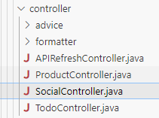
API 서버에서 Access Token 처리
04
MemberService의 개발
SocialController의 개발
@RestController
@Log4j2
@RequiredArgsConstructor
public class SocialController {
private final MemberService memberService;
@GetMapping("/api/member/kakao")
public String[] getMemberFromKakao(String accessToken) {
log.info("access Token ");
log.info(accessToken);
memberService.getKakaoMember(accessToken);
return new String[]{"AAA","BBB","CCC"};
}
}

Slide 28

API 서버에서 Access Token 처리
04
MemberService의 개발
리액트의 호출 테스트 : kakaoApi.js
import axios from "axios";
import { API_SERVER_HOST } from "./todoApi";
…생략
export const getMemberWithAccessToken = async(accessToken) => {
const res = await axios.get(`${API_SERVER_HOST}/api/member/kakao?accessToken=${accessToken}`)
return res.data
}

Slide 29

API 서버에서 Access Token 처리
04
MemberService의 개발
리액트의 호출 테스트 : KakaoRedirectPage.js
import { useEffect } from "react";
import { useSearchParams } from "react-router-dom";
import { getAccessToken, getMemberWithAccessToken } from "../../api/kakaoApi";
const KakaoRedirectPage = () => {
const [searchParams] = useSearchParams()
const authCode = searchParams.get("code")
useEffect(() => {
getAccessToken(authCode).then(accessToken => {
console.log(accessToken)
getMemberWithAccessToken(accessToken).then(memberInfo => {
console.log("-------------------")
console.log(memberInfo)
})
})
}, [authCode])
return (
<div>
<div>Kakao Login Redirect</div>
<div>{authCode}</div>
</div>
)
}
export default KakaoRedirectPage;

Slide 30

자동 회원 추가 및 회원정보의 반환
05
MemberService 회원 처리
Member 엔티티 객체를 MemberDTO 객체로 변환하는 entityToDTO( )를 추가
@Transactional
public interface MemberService {
MemberDTO getKakaoMember(String accessToken);
default MemberDTO entityToDTO(Member member) {
MemberDTO dto = new MemberDTO(
member.getEmail(),
member.getPw(),
member.getNickname(),
member.isSocial(),
member.getMemberRoleList().stream()
.map(memberRole -> memberRole.name()).collect(Collectors.toList()));
return dto;
}
}

Slide 31
자동 회원 추가 및 회원정보의 반환
05
MemberService 회원 처리
Member 엔티티 객체를 MemberDTO 객체로 변환하는 entityToDTO( )를 추가
@Service
@RequiredArgsConstructor
@Log4j2
public class MemberServiceImpl implements MemberService {
private final MemberRepository memberRepository;
private final PasswordEncoder passwordEncoder;
…생략

Slide 32
자동 회원 추가 및 회원정보의 반환
05
MemberService 회원 처리
Member 엔티티 객체를 MemberDTO 객체로 변환하는 entityToDTO( )를 추가
private String makeTempPassword() {
StringBuffer buffer = new StringBuffer();
for(int i = 0; i < 10; i++){
buffer.append( (char) ( (int)(Math.random()*55) + 65 ));
}
return buffer.toString();
}

Slide 33
자동 회원 추가 및 회원정보의 반환
05
MemberService 회원 처리
Member 엔티티 객체를 MemberDTO 객체로 변환하는 entityToDTO( )를 추가
private Member makeSocialMember(String email) {
String tempPassword = makeTempPassword();
log.info("tempPassword: " + tempPassword);
String nickname = "소셜회원";
Member member = Member.builder()
.email(email)
.pw(passwordEncoder.encode(tempPassword))
.nickname(nickname)
.social(true)
.build();
member.addRole(MemberRole.USER);
return member;

Slide 34
자동 회원 추가 및 회원정보의 반환
05
MemberService 회원 처리
Member 엔티티 객체를 MemberDTO 객체로 변환하는 entityToDTO( )를 추가
@Override
public MemberDTO getKakaoMember(String accessToken) {
String email = getEmailFromKakaoAccessToken(accessToken);
log.info("email: " + email );
Optional<Member> result = memberRepository.findById(email);
//기존의 회원
if(result.isPresent()){
MemberDTO memberDTO = entityToDTO(result.get());
return memberDTO;
}
//회원이 아니었다면 닉네임은 '소셜회원’으로 패스워드는 임의로 생성
Member socialMember = makeSocialMember(email);
memberRepository.save(socialMember);
MemberDTO memberDTO = entityToDTO(socialMember);
return memberDTO;
}

Slide 35
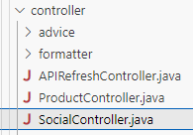
자동 회원 추가 및 회원정보의 반환
05
MemberService 회원 처리
컨트롤러의 결과 처리
@RestController
@Log4j2
@RequiredArgsConstructor
public class SocialController {
private final MemberService memberService;
@GetMapping("/api/member/kakao")
public Map<String,Object> getMemberFromKakao(String accessToken) {
log.info("access Token : " + accessToken);
MemberDTO memberDTO = memberService.getKakaoMember(accessToken);
Map<String, Object> claims = memberDTO.getClaims();
String jwtAccessToken = JWTUtil.generateToken(claims, 10);
String jwtRefreshToken = JWTUtil.generateToken(claims,60*24);
claims.put("accessToken", jwtAccessToken);
claims.put("refreshToken", jwtRefreshToken);
return claims;
}
}

Slide 36

자동 회원 추가 및 회원정보의 반환
05
MemberService 회원 처리
리액트의 로그인 처리
import { createAsyncThunk, createSlice } from "@reduxjs/toolkit";
import { loginPost } from "../api/memberApi";
import { getCookie, removeCookie, setCookie } from "../util/cookieUtil";
…생략
const loginSlice = createSlice({
name: 'LoginSlice',
initialState: loadMemberCookie()|| initState, //쿠키가 없다면 초깃값사용
reducers: {
login: (state, action) => {
console.log("login.....")
const payload = action.payload //{소셜로그인 회원이 사용}
setCookie("member",JSON.stringify(payload), 1) //1일
return payload
},
logout: (state, action) => {
console.log("logout....")
removeCookie('member')
return {...initState}
}
},
extraReducers: (builder) => {
…생략
}
})
export const {login,logout} = loginSlice.actions
export default loginSlice.reducer

Slide 37

자동 회원 추가 및 회원정보의 반환
05
MemberService 회원 처리
KakaoRedirectPage.js
import { useEffect } from "react";
import { useSearchParams } from "react-router-dom";
import { getAccessToken, getMemberWithAccessToken } from "../../api/kakaoApi";
import { useDispatch } from "react-redux";
import { login } from "../../slices/loginSlice";
const KakaoRedirectPage = () => {
const [searchParams] = useSearchParams()
const dispatch = useDispatch()
const authCode = searchParams.get("code")
useEffect(() => {
getAccessToken(authCode).then(accessToken => {
console.log(accessToken)
getMemberWithAccessToken(accessToken).then(memberInfo => {
console.log("-------------------")
console.log(memberInfo)
dispatch(login(memberInfo))
})
})
}, [authCode])
return (
<div>
<div>Kakao Login Redirect</div>
<div>{authCode}</div>
</div>
)
}
export default KakaoRedirectPage;

Slide 38

자동 회원 추가 및 회원정보의 반환
05
import { useEffect } from "react";
import { useSearchParams } from "react-router-dom";
import { getAccessToken, getMemberWithAccessToken } from "../../api/kakaoApi";
import { useDispatch } from "react-redux";
import { login } from "../../slices/loginSlice";
import useCustomLogin from "../../hooks/useCustomLogin";
const KakaoRedirectPage = () => {
const [searchParams] = useSearchParams()
const {moveToPath} = useCustomLogin()
const dispatch = useDispatch()
const authCode = searchParams.get("code")
useEffect(() => {
getAccessToken(authCode).then(accessToken => {
getMemberWithAccessToken(accessToken).then(memberInfo => {
dispatch(login(memberInfo))
if(memberInfo && !memberInfo.social){//소셜 회원이 아니라면
moveToPath("/")
}else {
moveToPath("/member/modify")
}
})
})
}, [authCode])
return (
<div>
<div>Kakao Login Redirect</div>
<div>{authCode}</div>
</div>
)
}
export default KakaoRedirectPage;
MemberService 회원 처리
화면 이동 처리

Slide 39
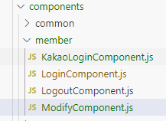
회원정보 수정
05
회원정보 수정 화면 처리
화면 이동 처리
import { useEffect } from "react";
import { useState } from "react";
import { useSelector } from "react-redux";
const initState = { email: '', pw:'', nickname:'' }
const ModifyComponent = () => {
const [member, setMember] = useState(initState)
const loginInfo = useSelector(state => state.loginSlice)
useEffect(() => {
setMember({...loginInfo, pw:'ABCD'})
},[loginInfo])
const handleChange = (e) => {
member[e.target.name] = e.target.value
setMember({...member})
}

Slide 40
회원정보 수정
05
회원정보 수정 화면 처리
화면 이동 처리
import { useEffect } from "react";
import { useState } from "react";
import { useSelector } from "react-redux";
const initState = { email: '', pw:'', nickname:'' }
const ModifyComponent = () => {
const [member, setMember] = useState(initState)
const loginInfo = useSelector(state => state.loginSlice)
useEffect(() => {
setMember({...loginInfo, pw:'ABCD'})
},[loginInfo])
const handleChange = (e) => {
member[e.target.name] = e.target.value
setMember({...member})
}

Slide 41
회원정보 수정
05
회원정보 수정 화면 처리
화면 이동 처리
return (
<div className="mt-6">
<div className="flex justify-center">
<div className="relative mb-4 flex w-full flex-wrap items-stretch">
<div className="w-1/5 p-6 text-right font-bold">Email</div>
<input className="w-4/5 p-6 rounded-r border border-solid border-neutral-300 shadow-md"
name="email" type={'text'} value={member.email} readOnly >
</input>
</div>
</div>
<div className="flex justify-center">
<div className="relative mb-4 flex w-full flex-wrap items-stretch">
<div className="w-1/5 p-6 text-right font-bold">Password</div>
<input className="w-4/5 p-6 rounded-r border border-solid border-neutral-300 shadow-md"
name="pw" type={'password'} value={member.pw} onChange={handleChange} >
</input>
</div>
</div>

Slide 42
회원정보 수정
05
회원정보 수정 화면 처리
화면 이동 처리
<div className="flex justify-center">
<div className="relative mb-4 flex w-full flex-wrap items-stretch">
<div className="w-1/5 p-6 text-right font-bold">Nickname</div>
<input className="w-4/5 p-6 rounded-r border border-solid border-neutral-300 shadow-md"
name="nickname" type={'text'} value={member.nickname} onChange={handleChange} >
</input>
</div>
</div>
<div className="flex justify-center">
<div className="relative mb-4 flex w-full flex-wrap justify-end">
<button type="button" className="rounded p-4 m-2 text-xl w-32 text-white bg-blue-500" > Modify </button>
</div>
</div>
</div>
);
}
export default ModifyComponent;

Slide 43
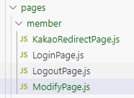
회원정보 수정
05
회원정보 수정 화면 처리
pages/member/ModifyPage 추가
import ModifyComponent from "../../components/member/ModifyComponent";
import BasicLayout from "../../layouts/BasicLayout";
const ModfyPage = () => {
return (
<BasicLayout>
<div className=" text-3xl">Member Modify Page</div>
<div className="bg-white w-full mt-4 p-2">
<ModifyComponent></ModifyComponent>
</div>
</BasicLayout>
);
}
export default ModfyPage;

Slide 44

회원정보 수정
05
회원정보 수정 화면 처리
pages/member/ModifyPage 추가
import { Suspense, lazy } from "react";
…생략
const MemberModify = lazy(() => import("../pages/member/ModifyPage"))
const memberRouter = () => {
return [
…생략
{
path:"modify",
element: <Suspense fallback={Loading}><MemberModify/></Suspense>,
},
]
}
export default memberRouter

Slide 45

회원정보 수정
05
API 서버의 회원정보 수정
pages/member/ModifyPage 추가
package org.zerock.mallapi.dto;
import lombok.Data;
@Data
public class MemberModifyDTO {
private String email;
private String pw;
private String nickname;
}

Slide 46

회원정보 수정
05
API 서버의 회원정보 수정
pages/member/ModifyPage 추가
package org.zerock.mallapi.service;
import java.util.stream.Collectors;
import org.springframework.transaction.annotation.Transactional;
import org.zerock.mallapi.domain.Member;
import org.zerock.mallapi.dto.MemberDTO;
import org.zerock.mallapi.dto.MemberModifyDTO;
@Transactional
public interface MemberService {
MemberDTO getKakaoMember(String accessToken);
void modifyMember(MemberModifyDTO memberModifyDTO);
…생략
}

Slide 47
회원정보 수정
05
API 서버의 회원정보 수정
pages/member/ModifyPage 추가
@Override
public void modifyMember(MemberModifyDTO memberModifyDTO) {
Optional<Member> result = memberRepository.findById(memberModifyDTO.getEmail());
Member member = result.orElseThrow();
member.changePw(passwordEncoder.encode(memberModifyDTO.getPw()));
member.changeSocial(false);
member.changeNickname(memberModifyDTO.getNickname());
memberRepository.save(member);
}

Slide 48
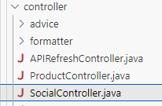
회원정보 수정
05
API 서버의 회원정보 수정
pages/member/ModifyPage 추가
@PutMapping("/api/member/modify")
public Map<String,String> modify(@RequestBody MemberModifyDTO memberModifyDTO) {
log.info("member modify: " + memberModifyDTO);
memberService.modifyMember(memberModifyDTO);
return Map.of("result","modified");
}

Slide 49

회원정보 수정
05
리액트와 API 연동
‘/api/member/modify’ 경로를 호출하는 코드를 memberApi.js에 추가
import axios from "axios"
import { API_SERVER_HOST } from "./todoApi"
import jwtAxios from "../util/jwtUtil"
const host = `${API_SERVER_HOST}/api/member`
export const loginPost = async (loginParam) => {
…생략
}
export const modifyMember = async (member) => {
const res = await jwtAxios.put(`${host}/modify`, member)
return res.data
}

Slide 50
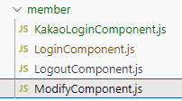
회원정보 수정
05
import { useEffect } from "react";
import { useState } from "react";
import { useSelector } from "react-redux";
import { modifyMember } from "../../api/memberApi";
…생략
const ModifyComponent = () => {
…생략
const handleClickModify = () => {
modifyMember(member)
}
return (
<>
<div className="text-xl">Member Modify</div>
…생략
<div className="flex justify-center">
<div className="relative mb-4 flex w-full flex-wrap justify-end">
<button type="button" onClick={handleClickModify}
className="rounded p-4 m-2 text-xl w-32 text-white bg-blue-500">
Modify
</button>
</div>
</div>
</>
);
}
export default ModifyComponent;
리액트와 API 연동
memberApi.js 수정

Slide 51
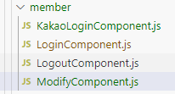
회원정보 수정
05
리액트와 API 연동
수정 후 다시 로그인 하기
import { useEffect } from "react";
import { useState } from "react";
import { useSelector } from "react-redux";
import { modifyMember } from "../../api/memberApi";
import useCustomLogin from "../../hooks/useCustomLogin";
import ResultModal from "../common/ResultModal";
const initState = { email: '', pw:'', nickname:'' }
const ModifyComponent = () => {
const [member, setMember] = useState(initState)
const loginInfo = useSelector(state => state.loginSlice)
const {moveToLogin} = useCustomLogin()
const [result, setResult] = useState()
useEffect(() => {
setMember({...loginInfo, pw:'ABCD'})
},[loginInfo])

Slide 52
회원정보 수정
05
리액트와 API 연동
수정 후 다시 로그인 하기
const handleChange = (e) => {
member[e.target.name] = e.target.value
setMember({...member})
}
const handleClickModify = () => {
modifyMember(member).then(result => {
setResult('Moodified')
})
}
const colseModal = () => {
setResult(null)
moveToLogin()
}

Slide 53
회원정보 수정
05
리액트와 API 연동
수정 후 다시 로그인 하기
return (
<div className="mt-6">
{result? <ResultModal title={'회원정보'} content={'정보수정완료'} callbackFn={colseModal}></ResultModal>:<></>}
<div className="flex justify-center">
…생략
</div>
</div>
);
}
export default ModifyComponent;

Slide 54
감사합니다.

